Slide 1
Игра
как средство
экологического воспитания
Выполнила : воспитатель
МБДОУ Починковский детский сад №2
Ликсудеева Наталья Алексеевна

Slide 2
Мир, окружающий ребёнка, - это прежде всего Мир природы с безграничным богатством явлений, с неисчерпаемой красотой. Здесь, в природе, вечный источник детского разума.
В. Сухомлинский.

Slide 3

Экология в наше время, одна из важнейших тем нашей жизни, тема о взаимоотношениях человека и природы. Бережное отношение к природе, осознание важности её охраны, формирование экокультуры и природоохранного сознания необходимо воспитывать с ранних лет, дошкольное детство – начальный этап формирования личности человека. В это время закладывается позитивное отношение к природе, к «рукотворному миру», к себе и окружающим людям.

Slide 4
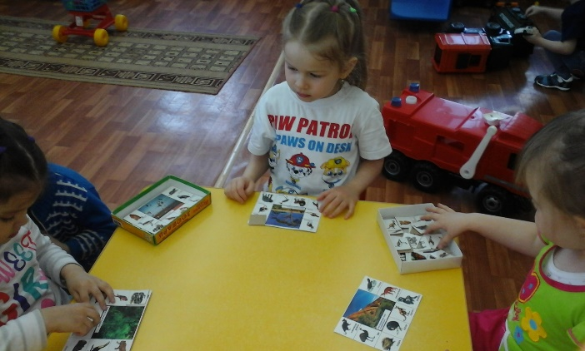
Игра — основной вид деятельности детей дошкольного возраста, в процессе которой развиваются духовные и физические силы ребенка, его внимание, память, воображение, ловкость, дисциплинированность, умение находить и принимать решения. В становлении экологического сознания особенное место принадлежит игровой деятельности. Именно в ней формируются у детей моральные нормы и правила.

Slide 5
Психологи рассматривают игровую деятельность как проявление сложившегося у ребенка положительного отношения к тому содержанию, которое она в себе несет.
Во – первых, необходимо, чтобы содержание игры соответствовало интересам и возможностям детей, особенностям детской субкультуры.
Во – вторых, педагогическое содержание должно строиться с учетом постепенного нарастания самостоятельности и творчества ребенка.
В – третьих, предметно – игровая среда детского сада должна быть динамично изменяющейся, а в ее создании должны принимать участие дети.

Slide 6
Виды игр
Сюжетно-ролевые
Дидактические
Игры-путешествия
Игры с природным материалом
Игры – имитации
Игры - загадки

Slide 7
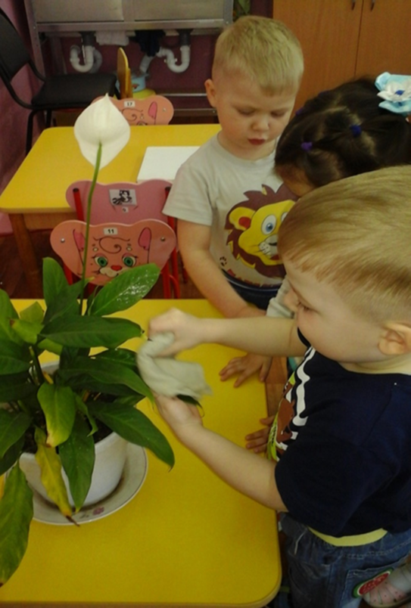
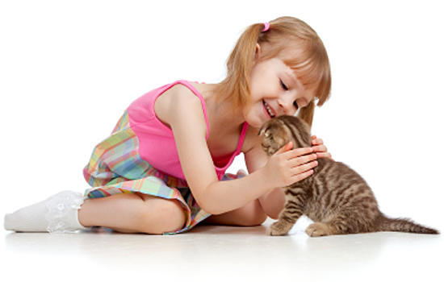
В воспитании экологической культуры дошкольников большое значение имеет трудовая деятельность экологического содержания. Ее следует организовать систематически, с постоянным усложнением. Каждый ребенок должен проявить свои силы и способности, приобрести опыт и воплотить его в практических делах. Такая деятельность приучает думать и реально заботиться о «братьях наших меньших», о растениях находящихся в одном жизненном пространстве вместе с детьми. Труд дошкольников целесообразно сочетать с экологическими играми, наблюдениями, беседами.

Slide 8
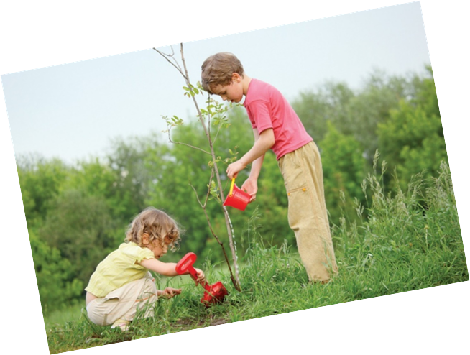
Таким образом, целенаправленная работа по экологическому образованию детей позволит воспитать всецело гармоничную личность, у которой будет сформировано осознанно-правильное отношение непосредственно к самой
природе во всем ее многообразии, к людям, охраняющим и созидающим ее. А также отношение к себе, как части природы, понимание ценности жизни и здоровья и их зависимости от состояния окружающей среды.

Slide 9

Спасибо за внимание!

